Slide 1
PROGETTO 5B INF.
BALLERINI NICHOLAS
COLOMBO ELIA
DE CAROLIS ANDREA
ELEZI ALDO

Slide 2

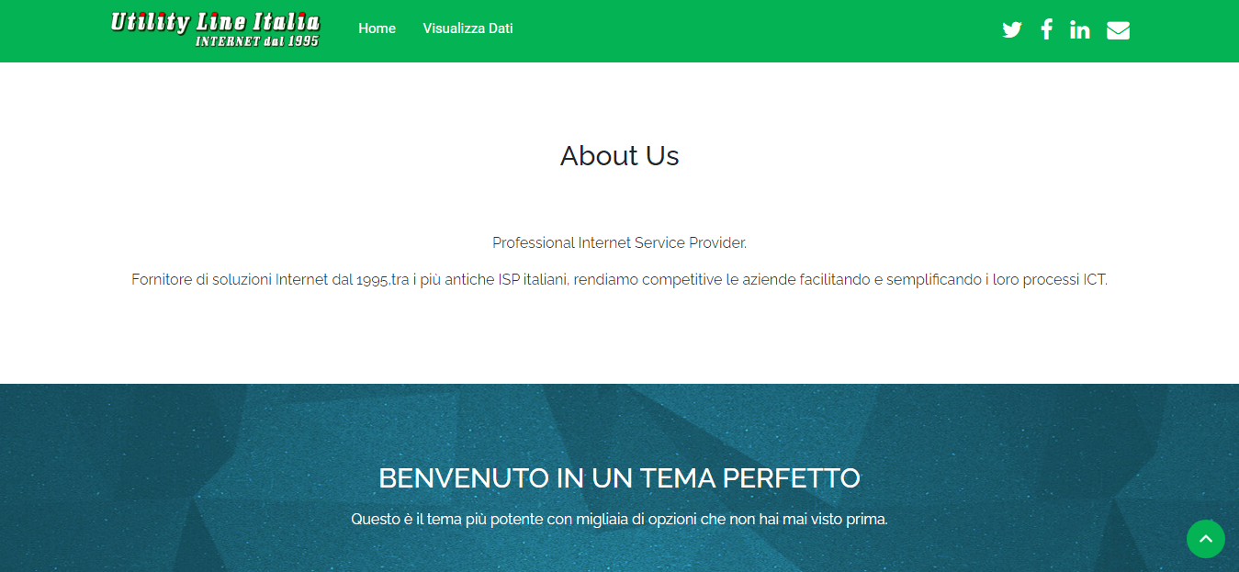

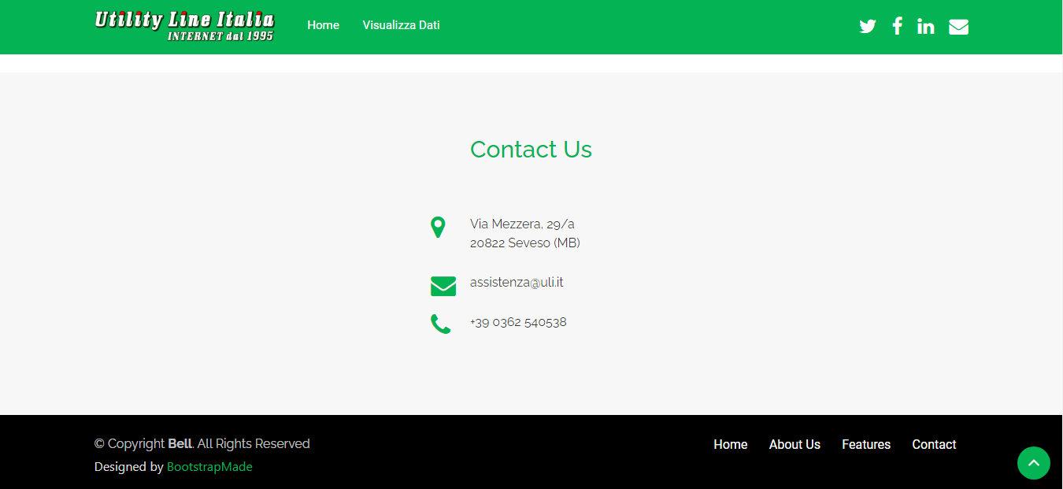
Homepage

Slide 3
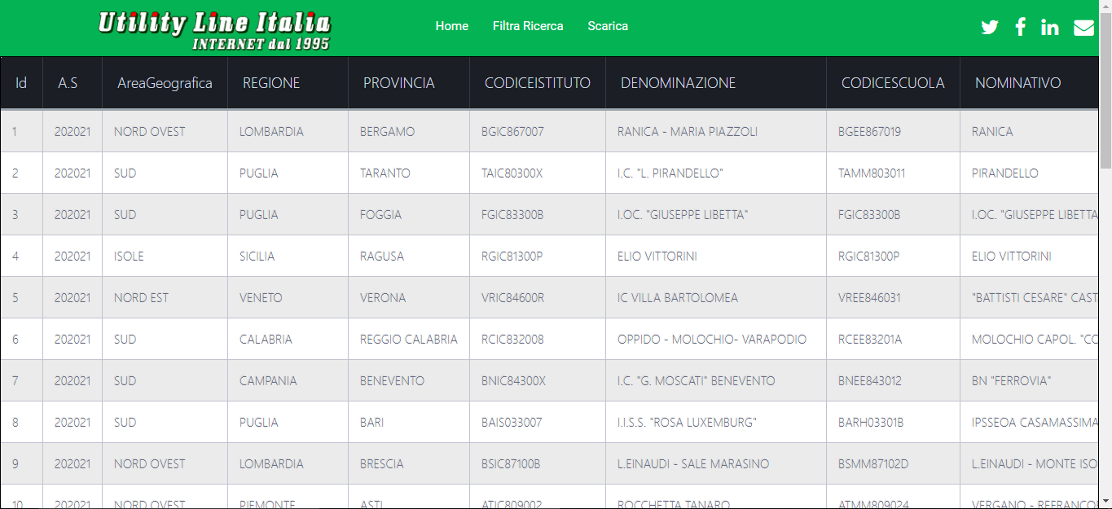
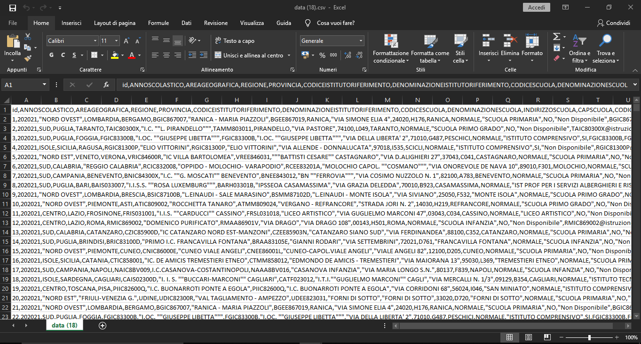
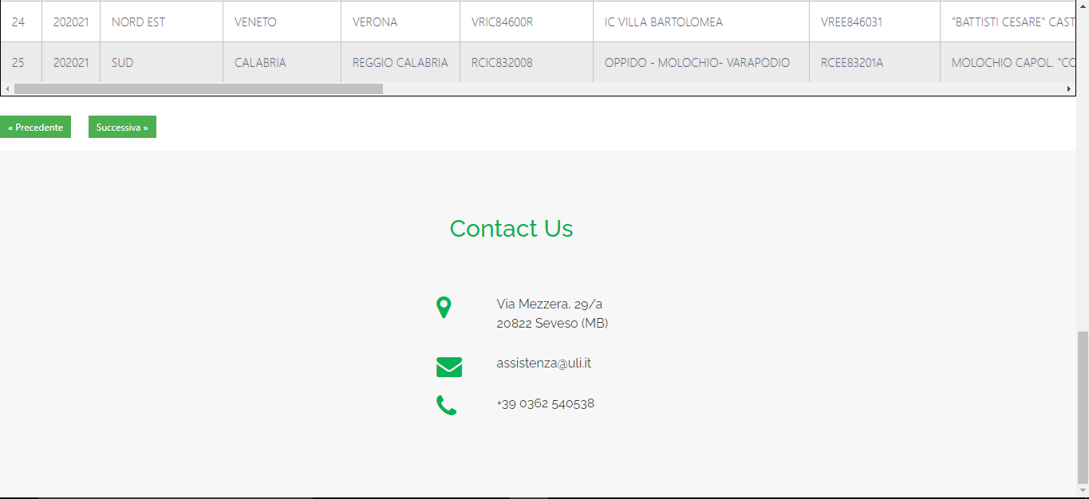
Dati Scolastici

Slide 4
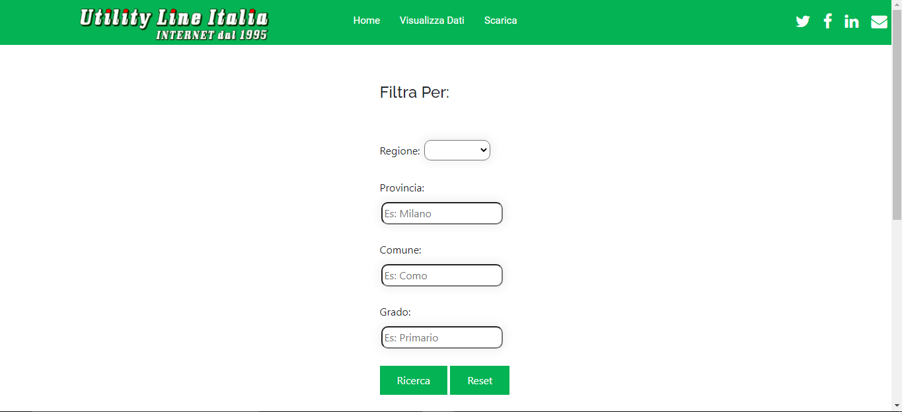
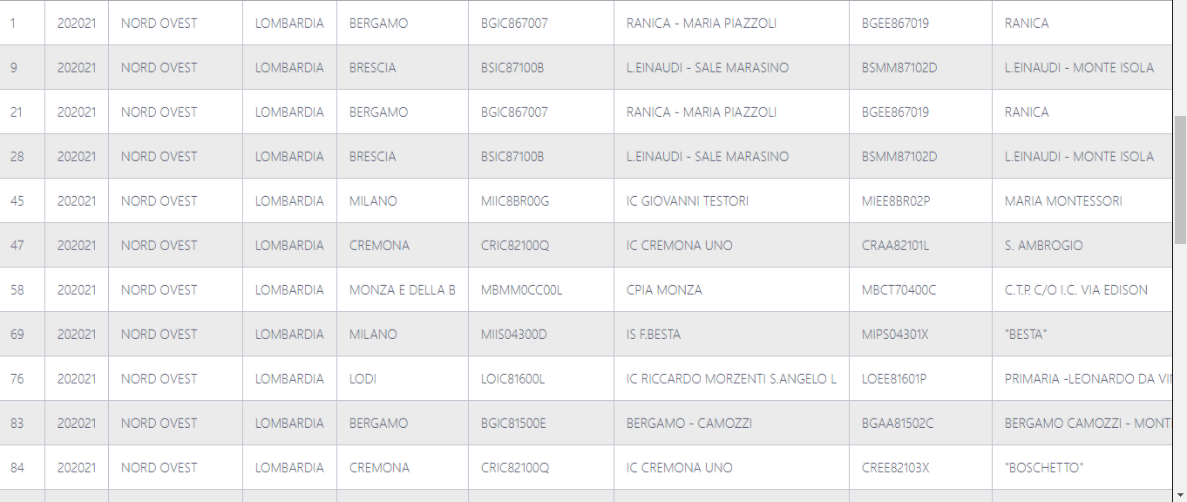
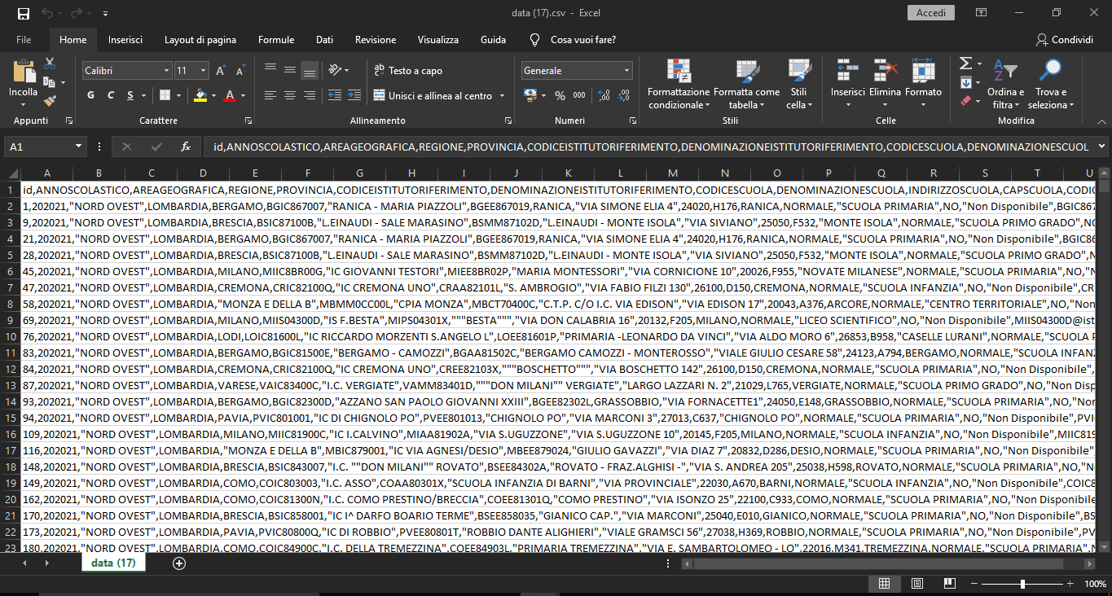
Filtra ricerca
Esempio di filtro con regione= Lombardia

